Slide 1
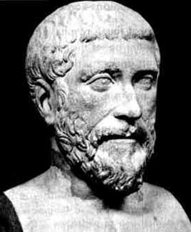
TEOREMA DE PITÁGORAS
A
HIPOTENUSA
CATETO
B
C
CATETO
5
12
5
21
29
4
13
3
20

Slide 2
ÁNGULOS VERTICALES
Los ángulos verticales son ángulos agudos contenidos en un plano vertical y formados por dos líneas imaginarias llamadas horizontal y visual
VISUAL
ÁNGULO DE ELEVACIÓN
)
)
HORIZONTAL
ÁNGULO DE DEPRESIÓN
VISUAL

